Slide 1
MODELADO DEL PROCESO EN EL 2015
DGPDS Enlaces Internos
Solicitan Recomendación de Orientación Social vía WEB o en las oficinas de la DGPDS
SUBDIRECCION DE DESARROLLO SOCIAL ESTATAL Y REGIONAL
DEPENDENCIAS
SUBDIRECCION DE DESARROLLO SOCIAL MUNICIPAL
ORGANISMOS AUTONOMOS
Reciben folio de solicitud en el sistema trámite en línea y verifican expediente técnico
Reciben oficio de solicitud y expediente técnico
Ingresan datos correspondientes en el SOADS
AYUNTAMIENTOS
Enlaces Externos
.
SOADS
SUB DIRECCION DE ANALISIS
Actualización de criterios
Actualización de rutas de clasificación
DGPDS
DGPDS Enlaces Internos
Emisión de la Recomendación de Orientación Social
Solicitan a los enlaces externos recabar las firmas correspondientes y regresar para recabar la firma del C. Director General
Seguimiento de la aplicación de Recursos
Reportes mensuales y anuales.

Slide 2
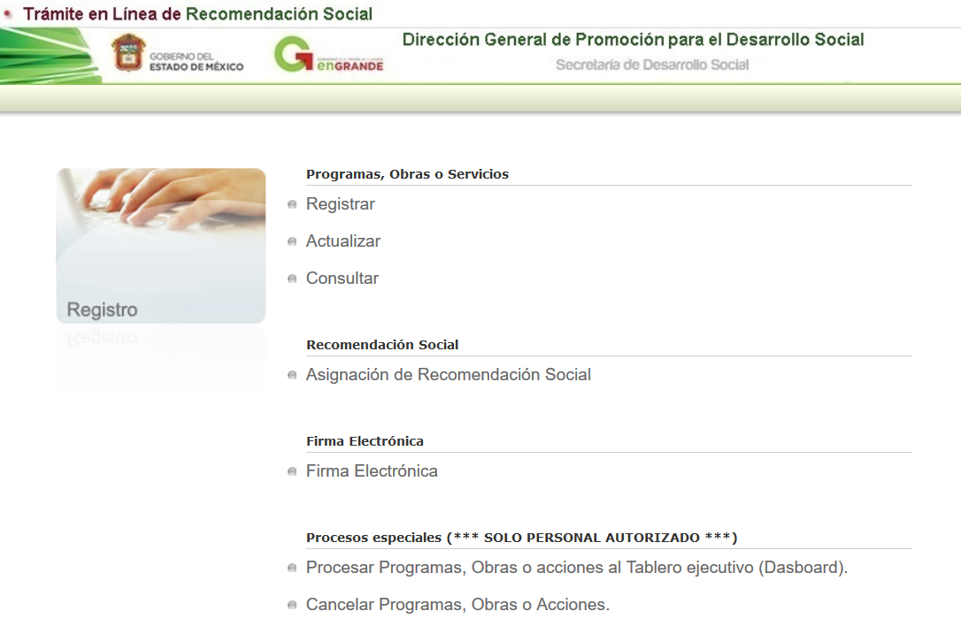
Selección de los Objetivo y Metas
Para ingresar las Metas y Objetivos del Milenio, Objetivos, Metas e Indicadores del Desarrollo Sostenible, La Línea de acción u objetivo del Plan Nacional de Desarrollo (PND), objetivo o meta del Plan de Desarrollo del Estado de México (PDEM), que se alinean con la solicitud de Recomendación Social de Orientación.
Deberán seleccionarse la opción Registrar del menú principal.

Slide 3
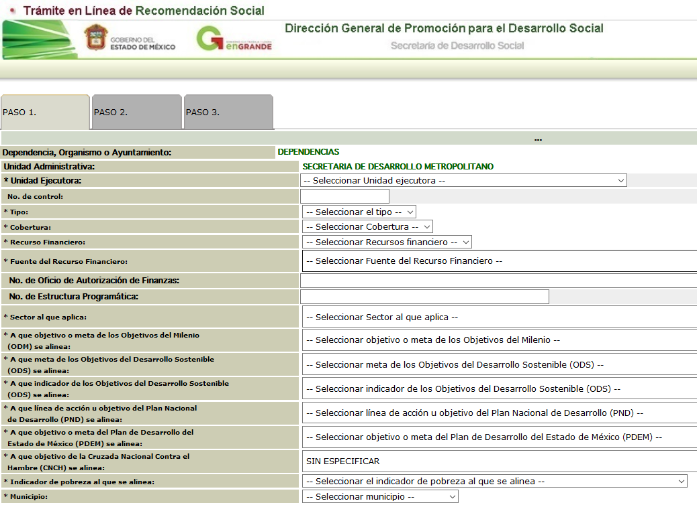
Paso 1
En el registro de la solicitud, esta compuesto por 3 pasos.
Es en el PASO 1 donde se muestran las opciones correspondientes, las cuales se despliegan en un listado.
Estos rubros los selecciona el enlace externo de cada dependencia, organismo autónomo y/o municipio.
El enlace interno (DGPDS) verificará que la meta y/o objetivo este lo mas apegado al registro.

Slide 4
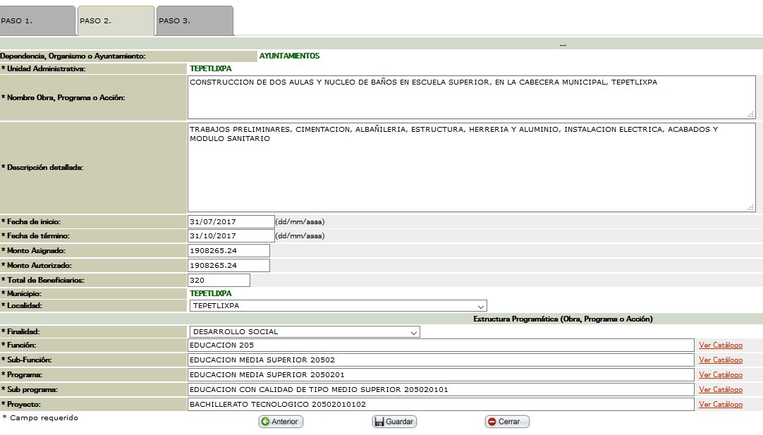
Paso 2
En el PASO 2 el enlace externo de cada dependencia, organismo autónomo y/o municipio.
registra los datos del Expediente Técnico.
El enlace interno (DGPDS) verifica que dichos datos estén correctos de acuerdo al expediente Técnico.

Slide 5
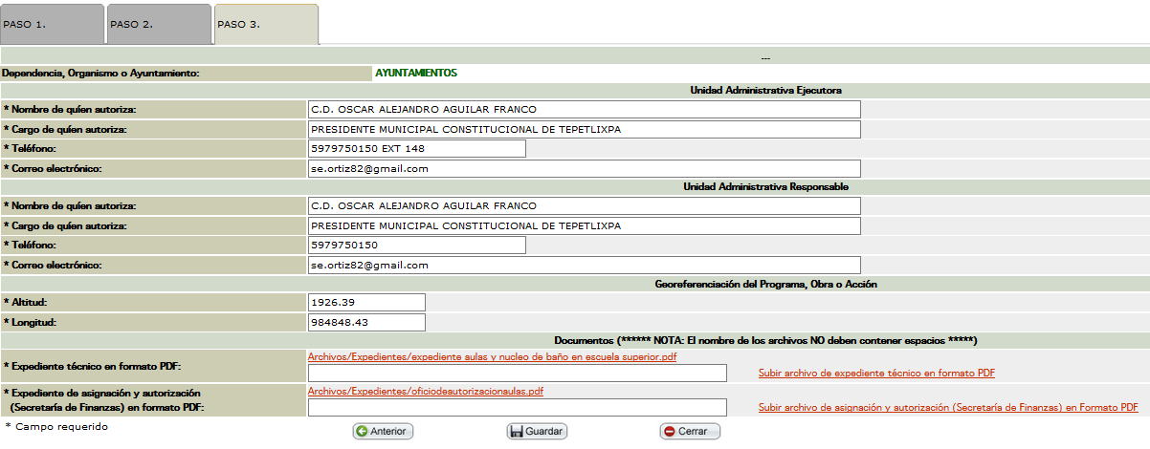
Paso 3
En el PASO 3 el enlace externo de cada dependencia, organismo autónomo y/o municipio.
registra los datos de quien firma el Expediente Técnico. Además de georeferenciar la obra y anexar el Expediente Técnico y Oficio de Finanzas.
El enlace interno (DGPDS) verifica que dichos datos estén correctos de acuerdo al expediente Técnico.

Slide 6
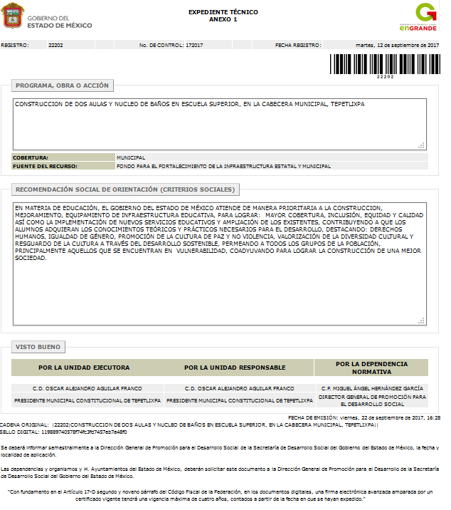
Asignación de Criterio de Orientación Social
Para la Recomendación de Orientación Social
Para la asignación del Criterio de Orientación Social de la Recomendación Social) el enlace interno deberá de ingresar al apartado de “Registro – Recomendación Social – Asignación de Recomendación ”
Después buscará el numero de folio al cual se le asignará el criterio social, una vez este visualizado en la pantalla, ingresará al registro, en el PASO 1, en la opción de Criterio de Orientación Social se desplegará el listado de los criterios.
El enlace interno (DGPDS) seleccionará el criterio que le aplique a la obra, programa o acción, que previamente ya tendrá identificado.

Slide 7
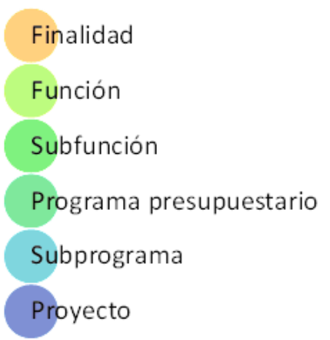
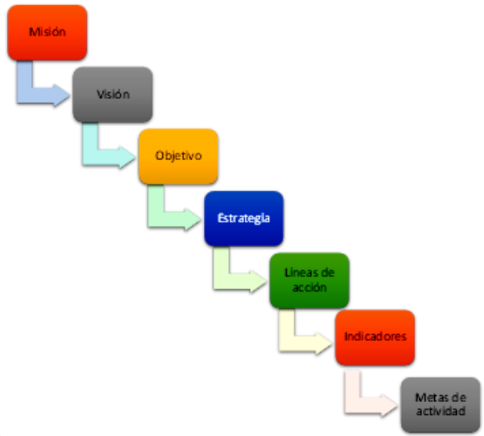

Modelo funcional del nuevo SOADS
Bneficiarios 2011
Elementos programáticos
Gestión Gubernamental
Categorías programáticas
ODM vs. ODS
Mundial
Objetivos del Desarrollo del Milenio y Objetivos de Desarrollo Sostenible
Tratados Internacionales
Mundial
Agencia Mexicana de Cooperación Internacional para el Desarrollo http://amexcid.gob.mx/
PND
Gobierno Federal
Plan Nacional de Desarrollo
Gobierno Estatal
Plan de Desarrollo del Estado de México
PDEM
PMD, PDUM y Bandos
Gobiernos Municipales
Planes y programas sectoriales
Tripartita
¿CNCH?
GpR
SOADS
Tripartita
Programas, obras o acciones
¿Inclusión Social?
Presupuesto de
Egresos del GEM
Recomienda la orientación de las acciones de gobierno

Slide 8



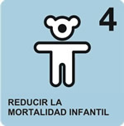




Objetivos del Desarrollo del Milenio “ODM”
Bneficiarios 2011
¿Qué son los Objetivos de desarrollo del Milenio?
Los ocho Objetivos de Desarrollo del Milenio, que abarcaban desde la reducción a la mitad de la extrema pobreza, hasta la detención de la propagación del VIH/SIDA y la consecución de la enseñanza primaria universal para el 2015, constituyeron un plan convenido por todas las naciones del mundo y todas las instituciones de desarrollo más importantes a nivel mundial. Los objetivos reavivaron esfuerzos sin precedentes para ayudar a los más pobres del mundo.
http://www.onu.org.mx/objetivos_de_desarrollo_del_milenio.html
5

Slide 9


















Objetivos de Desarrollo Sostenible

Slide 10
Plan Nacional de Desarrollo “PND”
Bneficiarios 2011
El Plan Nacional de Desarrollo es el documento rector del Ejecutivo Federal en el que precisan los objetivos nacionales, estrategias y prioridades del desarrollo integral y sustentable del país. El marco legal del Plan se encuentra principalmente en el artículo 26 de la Constitución Política de los Estados Unidos Mexicanos, el artículo 21 de la Ley Federal de Planeación y los artículos 9 y del 27 al 42 de la Ley Orgánica de la Administración Pública Federal.
Metas
Objetivos
101 PROMOVER Y FORTALECER LA GOBERNABILIDAD DEMOCRÁTICA
102 GARANTIZAR LA SEGURIDAD NACIONAL
103 MEJORAR LAS CONDICIONES DE SEGURIDAD PÚBLICA
104 GARANTIZAR UN SISTEMA DE JUSTICIA PENAL EFICAZ, EXPEDITO, IMPARCIAL Y TRANSPARENTE
105 GARANTIZAR EL RESPETO Y PROTECCIÓN DE LOS DERECHOS HUMANOS Y LA ERRADICACIÓN DE LA DISCRIMINACIÓN
106 SALVAGUARDAR A LA POBLACIÓN, A SUS BIENES Y A SU ENTORNO ANTE UN DESASTRE DE ORIGEN NATURAL O HUMANO
I. MEXICO EN PAZ
2. MÉXICO INCLUYENTE
201 GARANTIZAR EL EJERCICIO EFECTIVO DE LOS DERECHOS SOCIALES PARA TODA LA POBLACIÓN
202 TRANSITAR HACIA UNA SOCIEDAD EQUITATIVA E INCLUYENTE
203 ASEGURAR EL ACCESO A LOS SERVICIOS DE SALUD
204 AMPLIAR EL ACCESO A LA SEGURIDAD SOCIAL
205 PROVEER UN ENTORNO ADECUADO PARA EL DESARROLLO DE UNA VIDA DIGNA
301 DESARROLLAR EL POTENCIAL HUMANO DE LOS MEXICANOS CON EDUCACIÓN DE CALIDAD
302 GARANTIZAR LA INCLUSIÓN Y LA EQUIDAD EN EL SISTEMA EDUCATIVO
303 AMPLIAR EL ACCESO A LA CULTURA COMO UN MEDIO PARA LA FORMACIÓN INTEGRAL DE LOS CIUDADANOS
304 PROMOVER EL DEPORTE DE MANERA INCLUYENTE PARA FOMENTAR UNA CULTURA DE SALUD
305 HACER DEL DESARROLLO CIENTÍFICO, TECNOLÓGICO Y LA INNOVACIÓN PILARES PARA EL PROGRESO ECONÓMICO Y SOCIAL SOSTENIBLE
3. MÉXICO CON EDUCACIÓN DE CALIDAD

Slide 11
Plan Nacional de Desarrollo “PND”
Bneficiarios 2011
Plan Nacional de Desarrollo
Metas
Objetivos
401 MANTENER LA ESTABILIDAD MACROECONÓMICA DEL PAÍS
402 DEMOCRATIZAR EL ACCESO AL FINANCIAMIENTO DE PROYECTOS CON POTENCIAL DE CRECIMIENTO
403 PROMOVER EL EMPLEO DE CALIDAD
404 IMPULSAR Y ORIENTAR UN CRECIMIENTO VERDE INCLUYENTE Y FACILITADOR QUE PRESERVE NUESTRO PATRIMONIO NATURAL AL MISMO TIEMPO QUE GENERE RIQUEZA, COMPETITIVIDAD Y EMPLEO
405 DEMOCRATIZAR EL ACCESO A SERVICIOS DE TELECOMUNICACIONES
406 ABASTECER DE ENERGÍA AL PAÍS CON PRECIOS COMPETITIVOS, CALIDAD Y EFICIENCIA A LO LARGO DE LA CADENA PRO UCTIVA
407 GARANTIZAR REGLAS CLARAS QUE INCENTIVEN EL DESARROLLO DE UN MERCADO INTERNO COMPETITIVO
408 DESARROLLAR LOS SECTORES ESTRATÉGICOS DEL PAÍS
409 CONTAR CON UNA INFRAESTRUCTURA DE TRANSPORTE QUE SE REFLEJE EN MENORES COSTOS PARA REALIZAR LA ACTIVIDAD ECONÓMICA
410 CONSTRUIR UN SECTOR AGROPECUARIO Y PESQUERO PRODUCTIVO QUE GARANTICE LA SEGURIDAD ALIMENTARIA DEL PAÍS
411 APROVECHAR EL POTENCIAL TURÍSTICO DE MÉXICO PARA GENERAR UNA MAYOR DERRAMA ECONÓMICA EN EL PAÍS
4. MÉXICO PROSPERO
5. MÉXICO CON RESPONSABILIDAD GLOBAL
501 AMPLIAR Y FORTALECER LA PRESENCIA DE MÉXICO EN EL MUNDO
502 PROMOVER EL VALOR DE MÉXICO EN EL MUNDO MEDIANTE LA DIFUSIÓN ECONÓMICA, TURÍSTICA Y CULTURAL
503 REAFIRMAR EL COMPROMISO DEL PAÍS CON EL LIBRE COMERCIO, LA MOVILIDAD DE CAPITALES Y LA INTEGRACIÓN PRODUCTIVA
504 VELAR POR LOS INTERESES DE LOS MEXICANOS EN EL EXTRANJERO Y PROTEGER LOS DERECHOS DE LOS EXTRANJEROS EN EL TERRITORIO NACIONAL
7

Slide 12
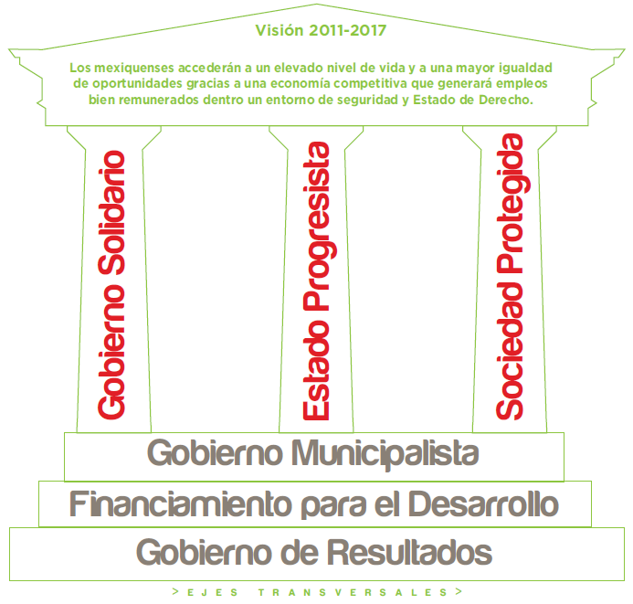
Plan de Desarrollo del Estado de México “PDEM”
Bneficiarios 2011
Programas Sectoriales
Pilares
Temáticos
Programas Regionales
Programas Anuales
Ejes
Trasversales
Alcance de Resultados
Planeación Estratégica
Sistema Presupuestario
Sistema de evaluación

Slide 13
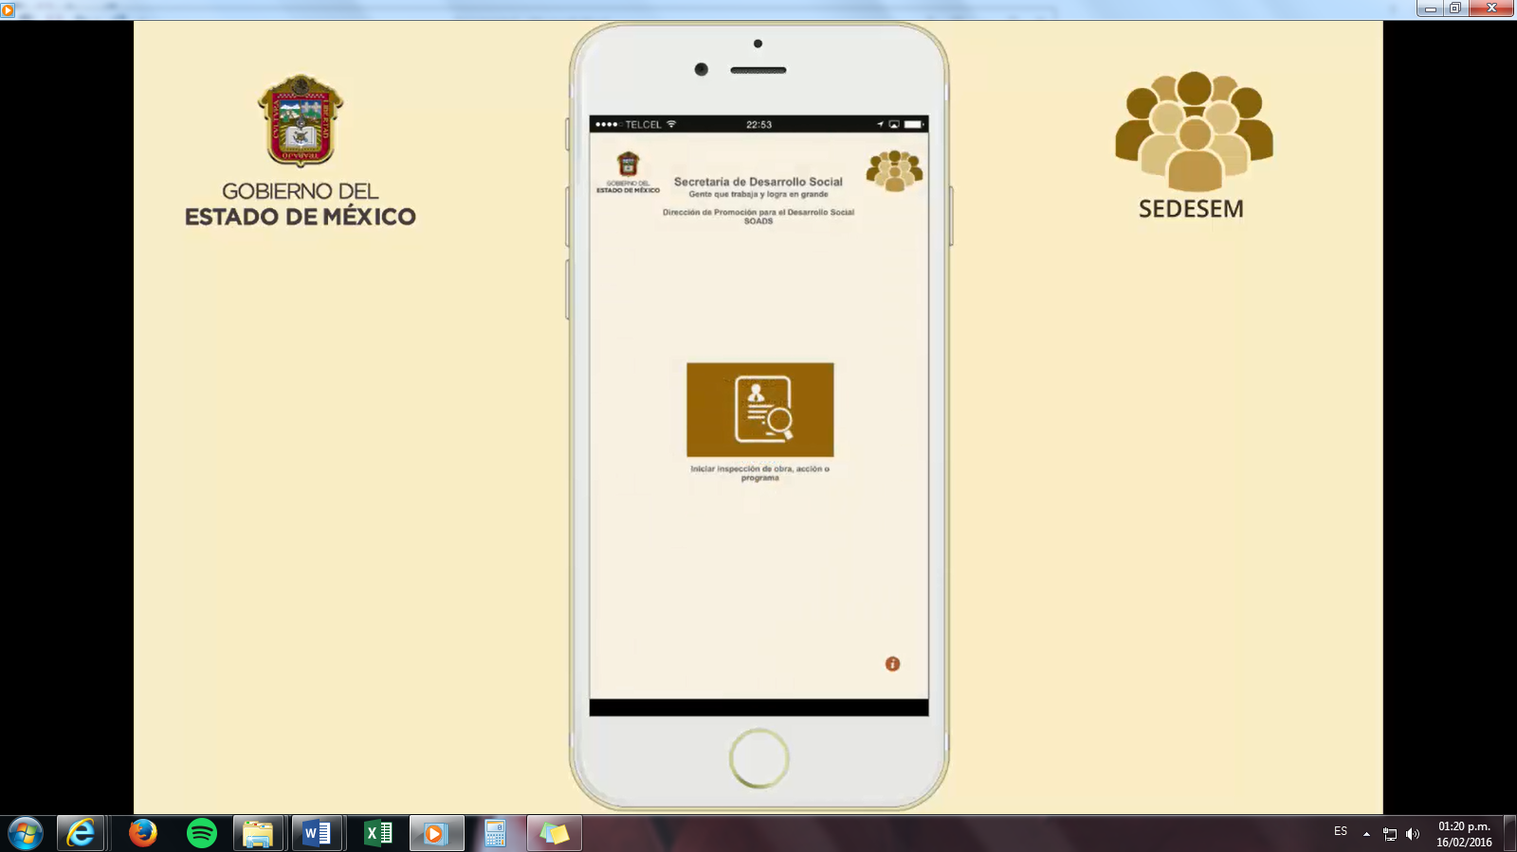
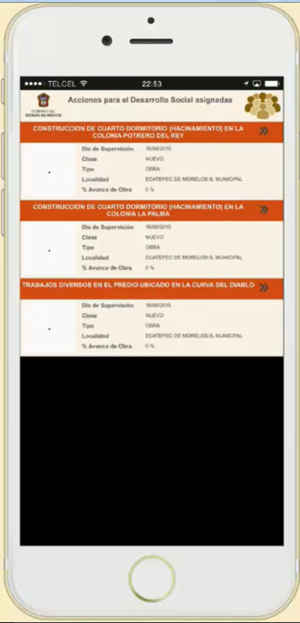
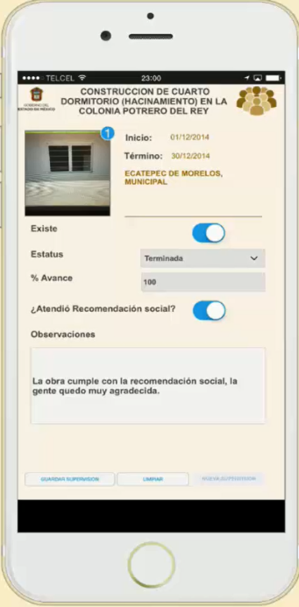
Supervisión de Obras con el App
Bneficiarios 2011
El App de Supervisión de Obras, Acciones o Programas para dispositivos móviles, es una herramienta que ha sido diseñada en plataforma WEB, con el fin de que se registre el avance o estatus de los registros del SOADS con Recomendación Social de Orientación desde el dispositivo móvil.
Permite tener una mejor visión de las solicitudes, así como obtener la cartografía especializada automatizada de cada programa, obra o acción además de la consulta, el ordenado y la selección de la información, así como los mapas y gráficos.

Slide 14
Pendientes con la UDITI
Bneficiarios 2011
 | FUNCIONES ACTUALES | FUNCIONES PROPUESTAS | ESTATUS
1 | · Cuando el enlace interno revisa las solicitudes de recomendaciones nuevas y ubica errores o faltantes, comunica vía telefónica al enlace externo para su adecuación, demorando el proceso, no obstante la solicitud se mantiene en el SOADS como pendiente, corriendo tiempo bajo nuestra responsabilidad. | · Habilitar un cuadro de observaciones en el paso 3, para que cuando el enlace interno detecte errores o faltantes en la solicitud de recomendación, se registren las omisiones de la solicitud, dándose de baja de las peticiones de recomendaciones pendientes de atender y generando un historial de devoluciones. | Enriquecer el campo de baja para documentar el historial (UDITI)
2 | · En el formato del SOADS, existen varios campos que no pueden ser visibles en su totalidad, dejando ideas entrecortadas, por ejemplo los objetivos y metas. | · Revisar los campos del SOADS para detectar errores de diseño de página y corregirlos, haciéndolo más amable y de fácil utilización. Por ejemplo la paginación, ampliar campos de redacción y visualización. | Optimizar los catalogos para simplicar el texto (analizar y reducir) y eliminar los ODM Y CNCH
3 | · Para el caso de la verificación de impacto de las obras, actualmente no existe mecanismo para contar con evidencia fotográfica previo a su ejecución, que permita dimensionar el beneficio. | · Requerir a través del SOADS evidencia fotográfica al inicio y al final de la obra o acción, que permitan dimensionar el impacto social a través del tiempo. | Anexar campo para fotografia (UDITI)
4 | · Actualmente las dependencias, organismos auxiliares, órganos autónomos y ayuntamientos registran en el SOADS únicamente el presupuesto asignado y autorizado, no el presupuesto ejercido. | · Generar campo para que una vez que la obra o acción sea formalizada jurídicamente a través de convenio o contrato, las áreas requisiten éste apartado, que permita contar con cifras precisas del ejercicio presupuestal. | Se generará un campo más "Presupuesto Ejercido" (UDITI)
5 | · Respecto del campo de cobertura de beneficio de obra o acción, actualmente se puede seleccionar la opción Regional y en el campo Municipio elegir uno sólo, dato que resulta incongruente. | · Generar filtros y candados para que, dependiendo de la opción elegida en el campo Cobertura, se pueda seleccionar solamente Regiones, Municipios, Localidades y AGEBS. | Pendiente por propuesta de modificación.

Slide 15
Pendientes con la UDITI
Bneficiarios 2011
 | FUNCIONES ACTUALES | FUNCIONES PROPUESTAS | ESTATUS
6 | · El formato de la recomendación social sólo incluye Obra o Acción, Recomendación y Visto Bueno. | · Se recomienda incluir en el formato de “Recomendación de Orientación Social” los campos de descripción de la obra, número de beneficiarios, fecha de inicio y terminación, monto de asignación y monto de autorización. Ver Anexo 2 | UDITI
7 | · Para el caso de obras y acciones, las áreas usuarias requisitan el campo de georeferenciación con altitud y latitud, el enlace interno en el proceso de verificación, copia estos dos datos y los coloca en google maps o earth, cerciorándose que la ubicación sea correcta. | · Implementar un campo para que las áreas usuarias coloquen imagen de maps o con datos de longitud y latitud, el sistema vincule automáticamente al google maps o earth. (hipervínculo) | UDITI
8 | · Una vez emitida la recomendación de orientación social, con firma electrónica del Titular de la DGPDS, se solicita copia de la misma debidamente firmada, no obstante, pocas áreas ejecutoras atienden nuestra solicitud. | · Desarrollar un campo para que para las áreas ejecutoras incorporen al SOADS el documento en PDF de la recomendación con firmas de titulares de la Unidad Ejecutora y Unidad Responsable. | Pendiente por acuerdo con la Sría de Finanzas
9 | · El usuario externo puede enviar solicitud de recomendación con campos vacíos. | · Generar opción de envío de solicitud de recomendación, sí y sólo sí todos los campos están completos o generar bloqueo de campo hasta completar el anterior. | Revalolar campos obligatorios.
10 | · Actualmente el semáforo que indica el status de la solicitud se compone de color rojo para las solicitudes sin revisar, revisadas, autorizadas, y en propuesta de recomendación; y color verde para recomendaciones firmadas pendientes de enviar y enviadas al área usuaria. | · Se sugiere que el semáforo se componga de 3 colores: solicitud nueva y sin revisión en rojo, solicitud con visto bueno y pendiente de propuesta de recomendación en amarillo, recomendación firmada y enviada en verde. | Definir la tabla con semáforo y descripción de estatus (UDITI)

Slide 16


